Slide 1
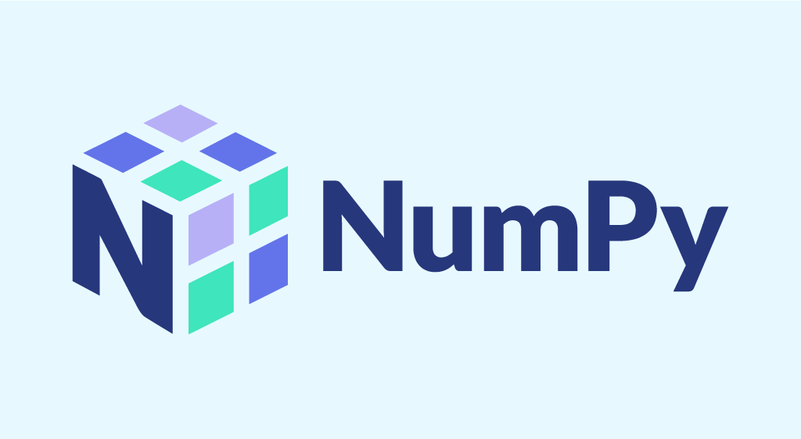
Integrantes
Alan Cruz Vilchis
Angel Uriel Chavez Clavellina
María Angélica Flores Bartolo
Mateo Lopez Macario

Slide 2
Utilidades
Vectores y Matrices como objetos
Operaciones de alto nivel
No incluídos nativamente en Python.
Optimizadas para obtener mayor rendimiento en vectores y matrices
Interoperabilidad
Rendimiento
Open Source
Integración con una amplia variedad de opciones (CPU, GPU, windows, linux, etc.)
Creado en C e implementado en Python para obtener mejor rendimiento.
Recursos abiertos y continuo desarrollo en github.

Slide 3
Mantenimiento
Colaboradores institucionales
Patrocinadores
29 ramas activas y alrededor de 40 commits diarios en Github
Nvidia (Cuda, CuPy)
Applicaciones de IA
Integración con GPUs
Optimización del rendimiento de hardware
Gordon Betty Moore Foundation
Co fundador de Intel
Desarrollo científico y tecnológico
Chan Zuckerberg Initiative
CEO de Meta (antes Facebook)
Enfocada en solucionar grandes problemas del mundo mediante tecnología

Slide 4
Casos prácticos
Cálculo de Retornos Esperados y Volatilidad
Primera imagen de un hoyo negro
Utilizando Numpy, se pueden calcular los retornos esperados de los activos individuales en la cartera a partir de datos históricos de precios. Esto se hace típicamente calculando el promedio de los retornos logarítmicos de cada activo.
el paquete eht-imaging Python proporciona herramientas para simular y realizar la reconstrucción de imágenes en datos VLBI. NumPy es el núcleo del procesamiento de datos de matriz utilizado en este paquete.

Slide 5
Referencias: - Numpy casos de uso: https://numpy.org/case-studies/ - Nvidia sección de Numpy: https://www.nvidia.com/en-us/glossary/numpy/ - Artículo: https://desosa.nl/projects/numpy/2020/02/20/product-vision#stakeholder-analysis - Github repo: https://github.com/numpy/numpy/

